Slide 1

리그오브레전드 승률 분석을 통한 챔피언 추천 시스템
OSSP / DHL
2016112190 한종호
2016112204 임정우
2016112231 정현성
2016112194 최재원

Slide 2
목차
1. 프로젝트 동기
2. 프로젝트 목표
3. 프로젝트 구상 및 개발방안
4. 개발환경 / 역할분담
5. 프로젝트 일정

Slide 3
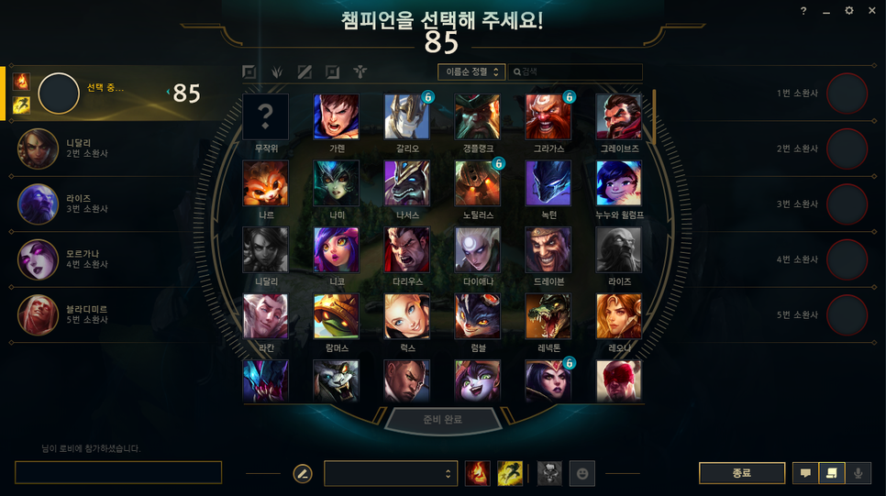
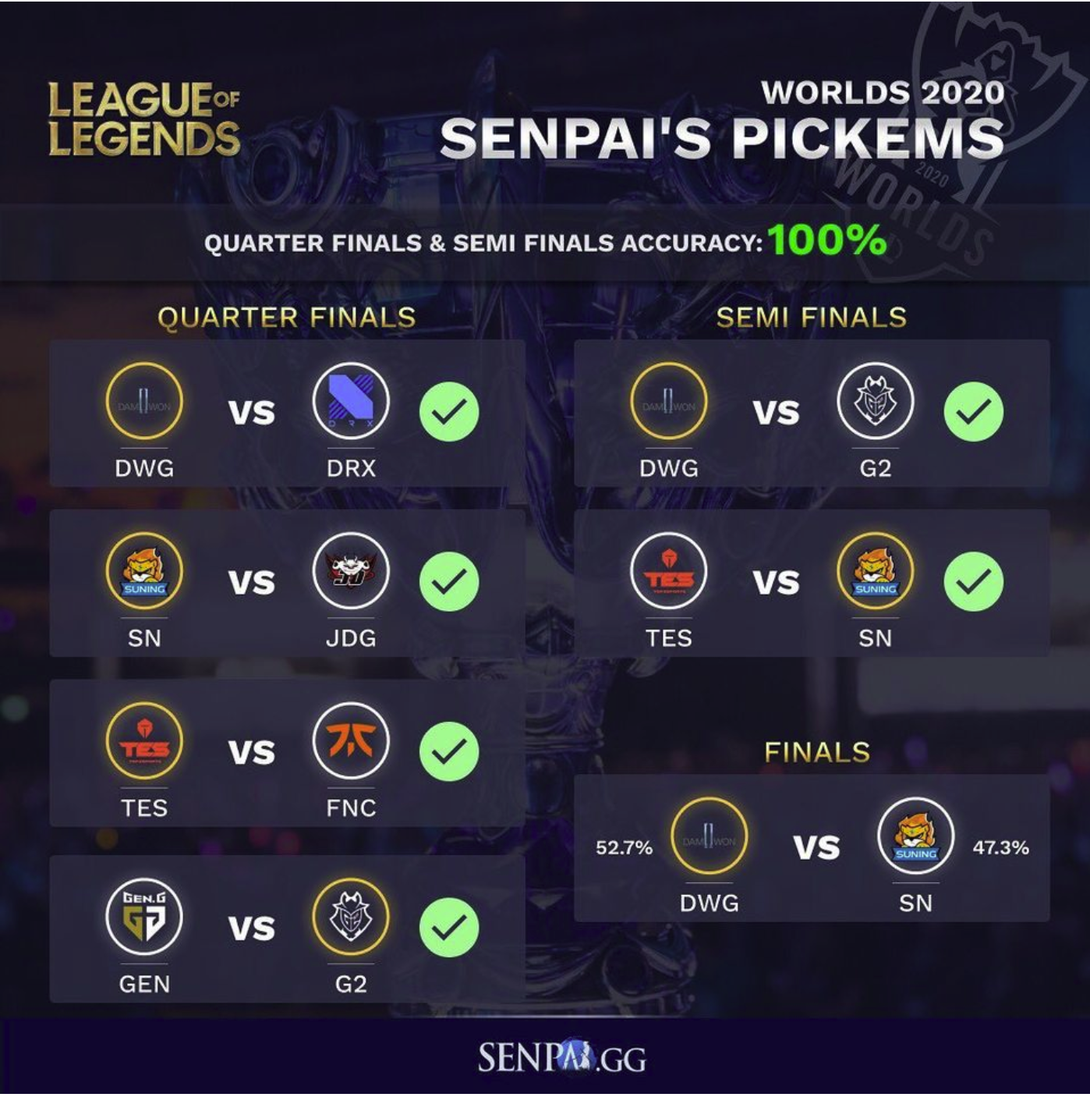
프로젝트 동기 및 목표

Slide 4
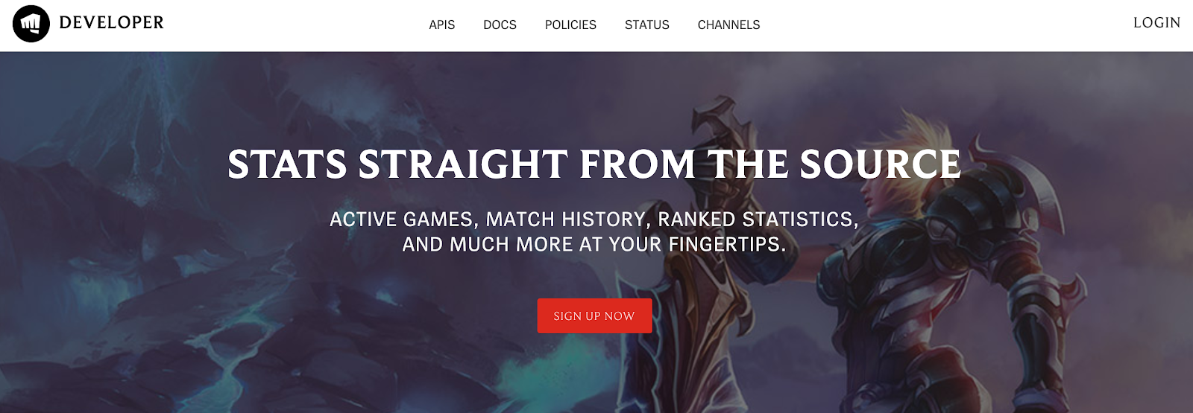
프로젝트 구상 및 개발방안
- EDA(탐색적 데이터 분석) 진행
- EDA 된 데이터를 기반으로 데이터 모델링 및 시각화
- 결과(승률)분석을 통해 챔피언 추천 프로그램 개발

Slide 5
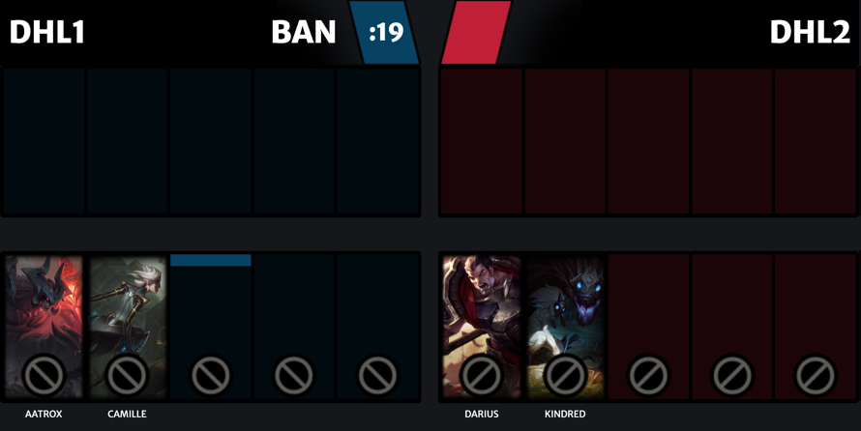
프로젝트 구상도

Slide 6



프로젝트 개발환경

